Slide 1
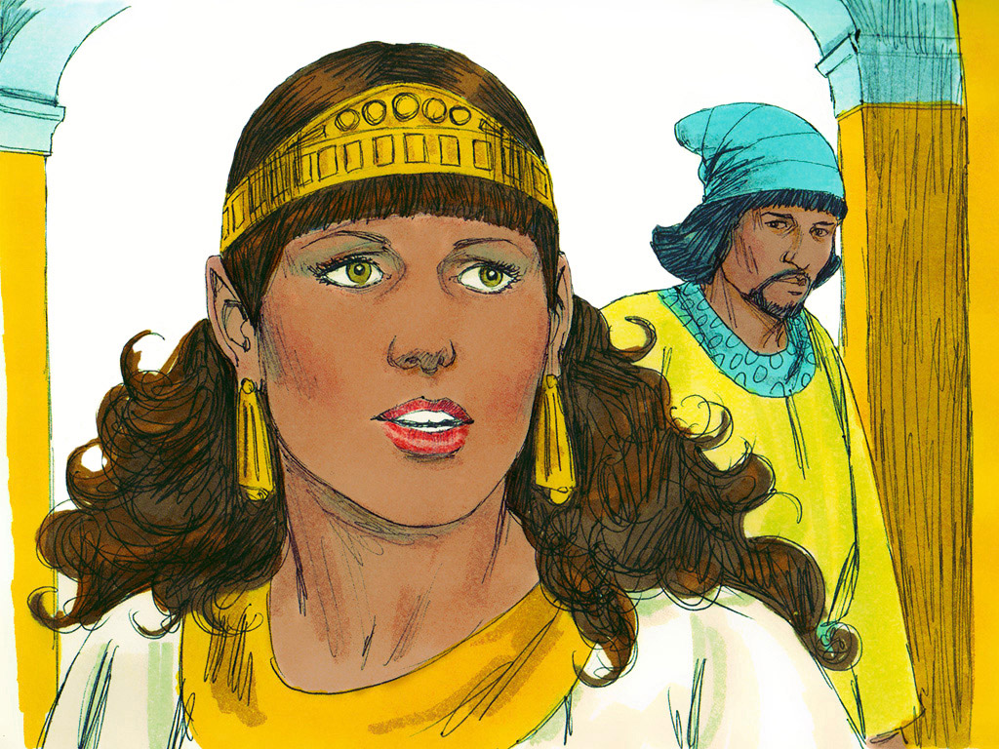

Mujeres de la Biblia
Una Reina Bella y Valiente
(Ester 1-10)
14 de abril de 2016
Iglesia Bíblica Bautista de Aguadilla

Slide 2
Contexto
Texto básico:
  2:5-11, 16-17
  4:9-17
  5:1-8
  7:1-10
  8:1-8

Slide 3
Texto clave
“Y el rey amó a Ester más que a todas las otras mujeres, y halló ella gracia y benevolencia delante de él más que todas las demás vírgenes; y puso la corona real en su cabeza, y la hizo reina en lugar de Vasti”. (Ester 2:17)

Slide 4
Bosquejo de Estudio
Se busca una reina
  (Ester 2:5-11, 16-17)
Entra el peligro
  (Ester 4:9-17)
Dios obra a su favor
  (Ester 5:1-8)
Todo en el tiempo de Dios
  (Ester 7:1-10)
Un final feliz
  (Ester 8:1-10)

Slide 5
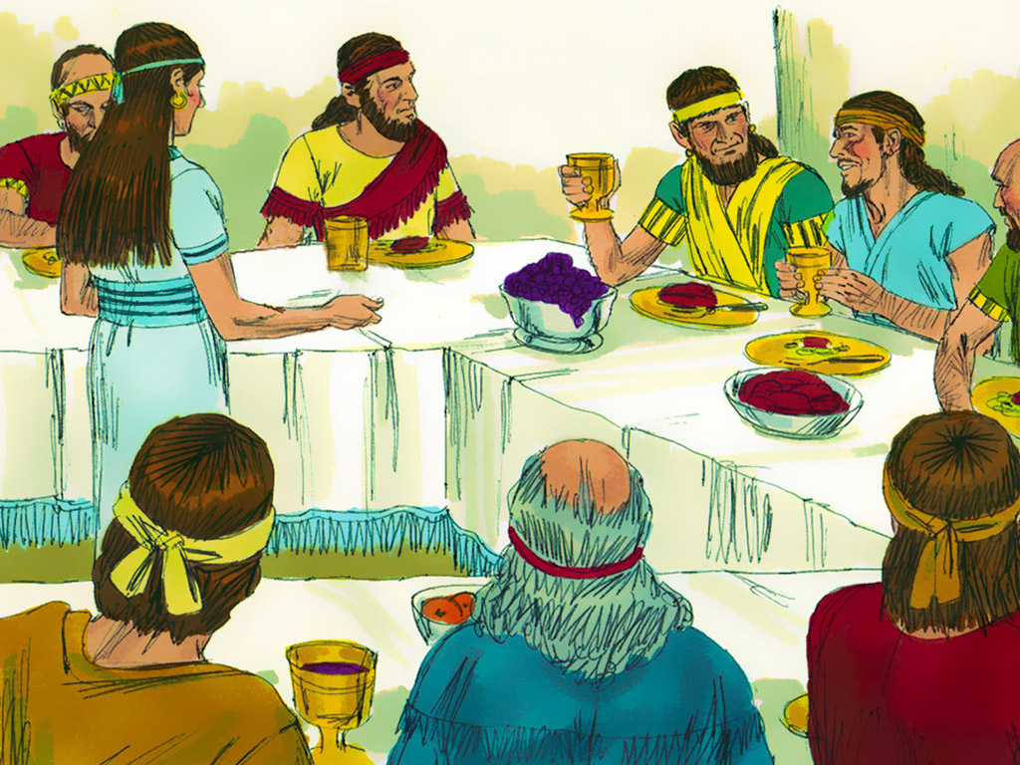
Ester 1 – 2:-4

Slide 6
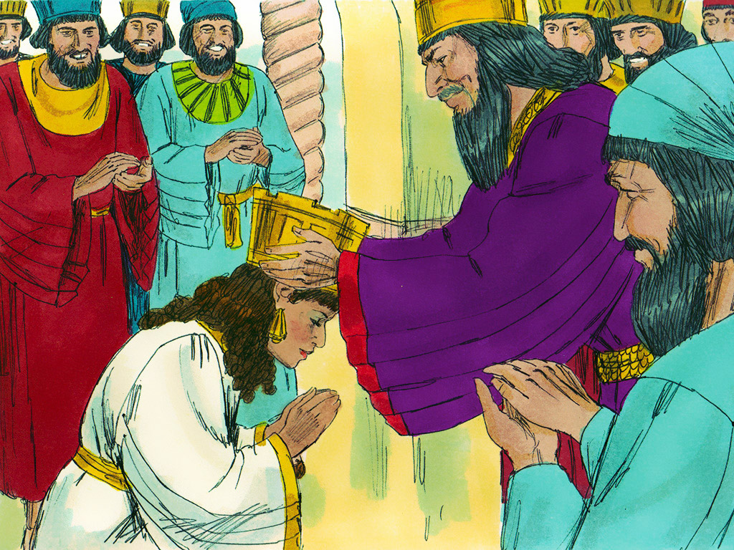
Se busca una reina
Ester 2:5-11; 16-17
6

Slide 7
Se busca una reina
Ester 2:5-11; 16-17
“Había en Susa residencia real un varón judío cuyo nombre era Mardoqueo hijo de Jair, hijo de Simei, hijo de Cis, del linaje de Benjamín; el cual había sido transportado de Jerusalén con los cautivos que fueron llevados con Jeconías rey de Judá, a quien hizo transportar Nabucodonosor rey de Babilonia. Y había criado a Hadasa, es decir, Ester, hija de su tío, porque era huérfana; y la joven era de hermosa figura y de buen parecer. Cuando su padre y su madre murieron, Mardoqueo la adoptó como hija suya.
7

Slide 8
Se busca una reina
Ester 2:5-11; 16-17
“Sucedió, pues, que cuando se divulgó el mandamiento y decreto del rey, y habían reunido a muchas doncellas en Susa residencia real, a cargo de Hegai, Ester también fue llevada a la casa del rey, al cuidado de Hegai guarda de las mujeres. Y la doncella agradó a sus ojos, y halló gracia delante de él, por lo que hizo darle prontamente atavíos y alimentos, y le dio también siete doncellas especiales de la casa del rey; y la llevó con sus doncellas a lo mejor de la casa de las mujeres. Ester no declaró cuál era su pueblo ni su parentela, porque Mardoqueo le había mandado que no lo declarase.
8

Slide 9
Se busca una reina
Ester 2:5-11; 16-17
“Y cada día Mardoqueo se paseaba delante del patio de la casa de las mujeres, para saber cómo le iba a Ester, y cómo la trataban. Fue, pues, Ester llevada al rey Asuero a su casa real en el mes décimo, que es el mes de Tebet, en el año séptimo de su reinado. Y el rey amó a Ester más que a todas las otras mujeres, y halló ella gracia y benevolencia delante de él más que todas las demás vírgenes; y puso la corona real en su cabeza, y la hizo reina en lugar de Vasti.”
9

Slide 10
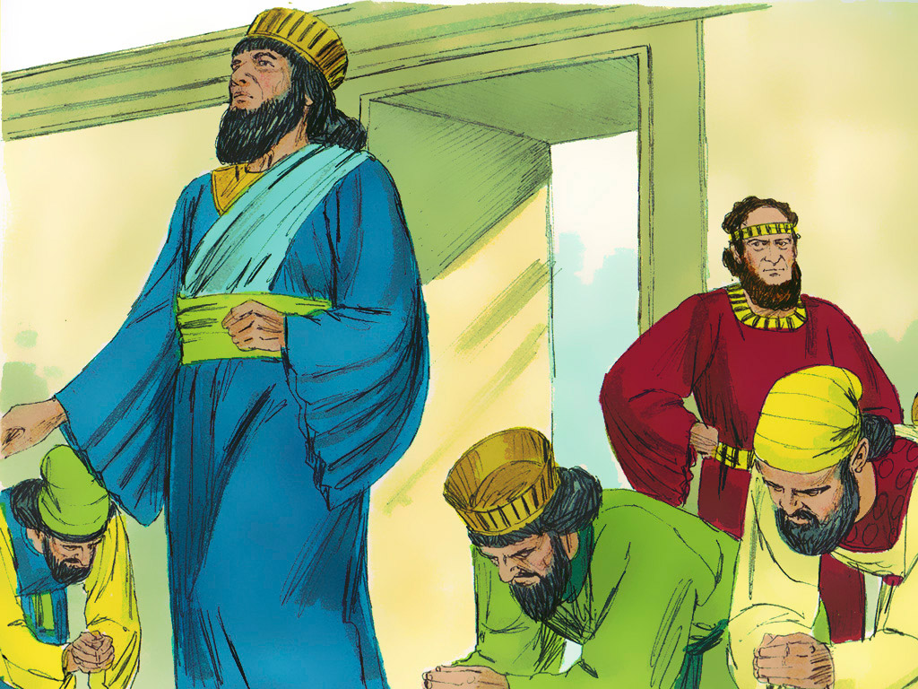
Ester 2:19 – 4:8

Slide 11
Entra el Peligro
Ester 4:9-17
11

Slide 12
Entra el Peligro
Ester 4:9-17
“Vino Hatac y contó a Ester las palabras de Mardoqueo. Entonces Ester dijo a Hatac que le dijese a Mardoqueo: Todos los siervos del rey, y el pueblo de las provincias del rey, saben que cualquier hombre o mujer que entra en el patio interior para ver al rey, sin ser llamado, una sola ley hay respecto a él: ha de morir; salvo aquel a quien el rey extendiere el cetro de oro, el cual vivirá; y yo no he sido llamada para ver al rey estos treinta días.
12

Slide 13
Entra el Peligro
Ester 4:9-17
“Y dijeron a Mardoqueo las palabras de Ester. Entonces dijo Mardoqueo que respondiesen a Ester: No pienses que escaparás en la casa del rey más que cualquier otro judío. Porque si callas absolutamente en este tiempo, respiro y liberación vendrá de alguna otra parte para los judíos; mas tú y la casa de tu padre pereceréis. ¿Y quién sabe si para esta hora has llegado al reino? Y Ester dijo que respondiesen a Mardoqueo:
13

Slide 14
Entra el Peligro
Ester 4:9-17
“Y Ester dijo que respondiesen a Mardoqueo: Ve y reúne a todos los judíos que se hallan en Susa, y ayunad por mí, y no comáis ni bebáis en tres días, noche y día; yo también con mis doncellas ayunaré igualmente, y entonces entraré a ver al rey, aunque no sea conforme a la ley; y si perezco, que perezca. Entonces Mardoqueo fue, e hizo conforme a todo lo que le mandó Ester.”
14

Slide 15
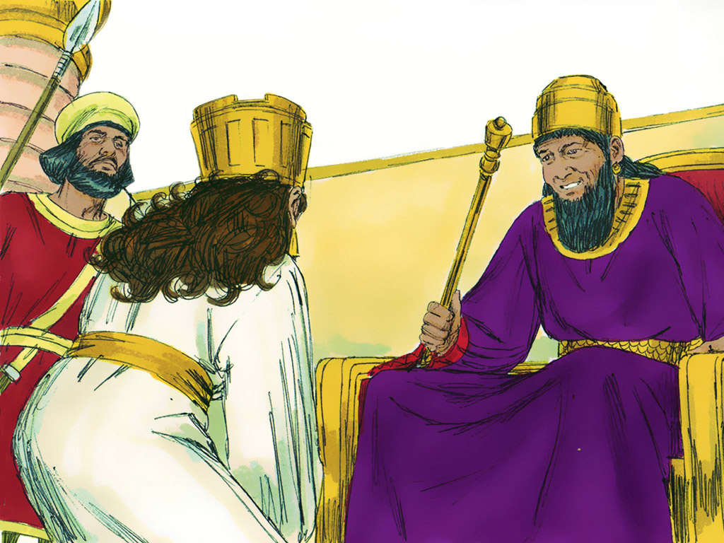
3. Dios obra a su favor
Ester 5:1-8
15

Slide 16
3. Dios obra a su favor
Ester 5:1-8
“Aconteció que al tercer día se vistió Ester su vestido real, y entró en el patio interior de la casa del rey, enfrente del aposento del rey; y estaba el rey sentado en su trono en el aposento real, enfrente de la puerta del aposento. Y cuando vio a la reina Ester que estaba en el patio, ella obtuvo gracia ante sus ojos; y el rey extendió a Ester el cetro de oro que tenía en la mano. Entonces vino Ester y tocó la punta del cetro. Dijo el rey: ¿Qué tienes, reina Ester, y cuál es tu petición? Hasta la mitad del reino se te dará.

Slide 17
3. Dios obra a su favor
Ester 5:1-8
“Y Ester dijo: Si place al rey, vengan hoy el rey y Amán al banquete que he preparado para el rey. Respondió el rey: Daos prisa, llamad a Amán, para hacer lo que Ester ha dicho. Vino, pues, el rey con Amán al banquete que Ester dispuso. Y dijo el rey a Ester en el banquete, mientras bebían vino: ¿Cuál es tu petición, y te será otorgada? ¿Cuál es tu demanda? Aunque sea la mitad del reino, te será concedida.

Slide 18
3. Dios obra a su favor
Ester 5:1-8
“Entonces respondió Ester y dijo: Mi petición y mi demanda es esta: Si he hallado gracia ante los ojos del rey, y si place al rey otorgar mi petición y conceder mi demanda, que venga el rey con Amán a otro banquete que les prepararé; y mañana haré conforme a lo que el rey ha mandado..”

Slide 19
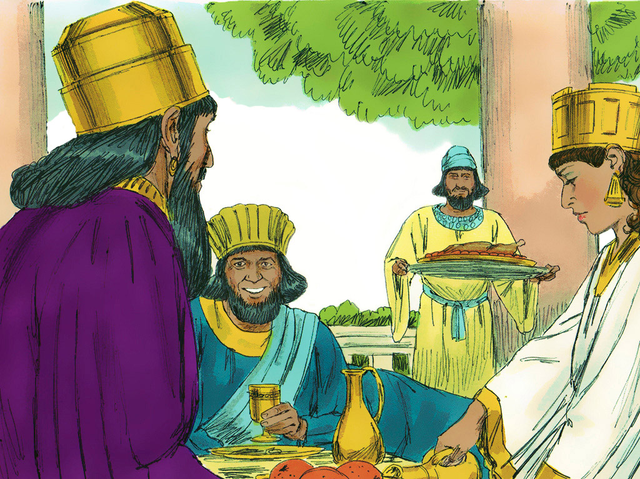
Ester 5:9-6:14

Slide 20
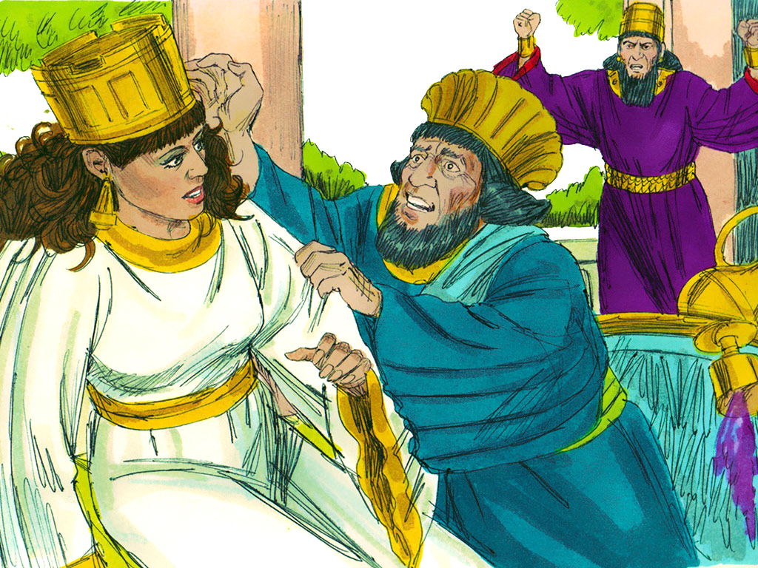
4. Todo en el tiempo de Dios
Ester 7:1-10
20

Slide 21
4. Todo en el tiempo de Dios
Ester 7:1-10
“Fue, pues, el rey con Amán al banquete de la reina Ester. Y en el segundo día, mientras bebían vino, dijo el rey a Ester: ¿Cuál es tu petición, reina Ester, y te será concedida? ¿Cuál es tu demanda? Aunque sea la mitad del reino, te será otorgada. Entonces la reina Ester respondió y dijo: Oh rey, si he hallado gracia en tus ojos, y si al rey place, séame dada mi vida por mi petición, y mi pueblo por mi demanda. Porque hemos sido vendidos, yo y mi pueblo, para ser destruidos, para ser muertos y exterminados. Si para siervos y siervas fuéramos vendidos, me callaría; pero nuestra muerte sería para el rey un daño irreparable.
21

Slide 22
4. Todo en el tiempo de Dios
Ester 7:1-10
Porque hemos sido vendidos, yo y mi pueblo, para ser destruidos, para ser muertos y exterminados. Si para siervos y siervas fuéramos vendidos, me callaría; pero nuestra muerte sería para el rey un daño irreparable. Respondió el rey Asuero, y dijo a la reina Ester: ¿Quién es, y dónde está, el que ha ensoberbecido su corazón para hacer esto? Ester dijo: El enemigo y adversario es este malvado Amán. Entonces se turbó Amán delante del rey y de la reina.
22

Slide 23
4. Todo en el tiempo de Dios
Ester 7:1-10
“Luego el rey se levantó del banquete, encendido en ira, y se fue al huerto del palacio; y se quedó Amán para suplicarle a la reina Ester por su vida; porque vio que estaba resuelto para él el mal de parte del rey. Después el rey volvió del huerto del palacio al aposento del banquete, y Amán había caído sobre el lecho en que estaba Ester. Entonces dijo el rey: ¿Querrás también violar a la reina en mi propia casa? Al proferir el rey esta palabra, le cubrieron el rostro a Amán.
23

Slide 24
4. Todo en el tiempo de Dios
Ester 7:1-10
“Y dijo Harbona, uno de los eunucos que servían al rey: He aquí en casa de Amán la horca de cincuenta codos de altura que hizo Amán para Mardoqueo, el cual había hablado bien por el rey. Entonces el rey dijo: Colgadlo en ella. Así colgaron a Amán en la horca que él había hecho preparar para Mardoqueo; y se apaciguó la ira del rey..”
24

Slide 25
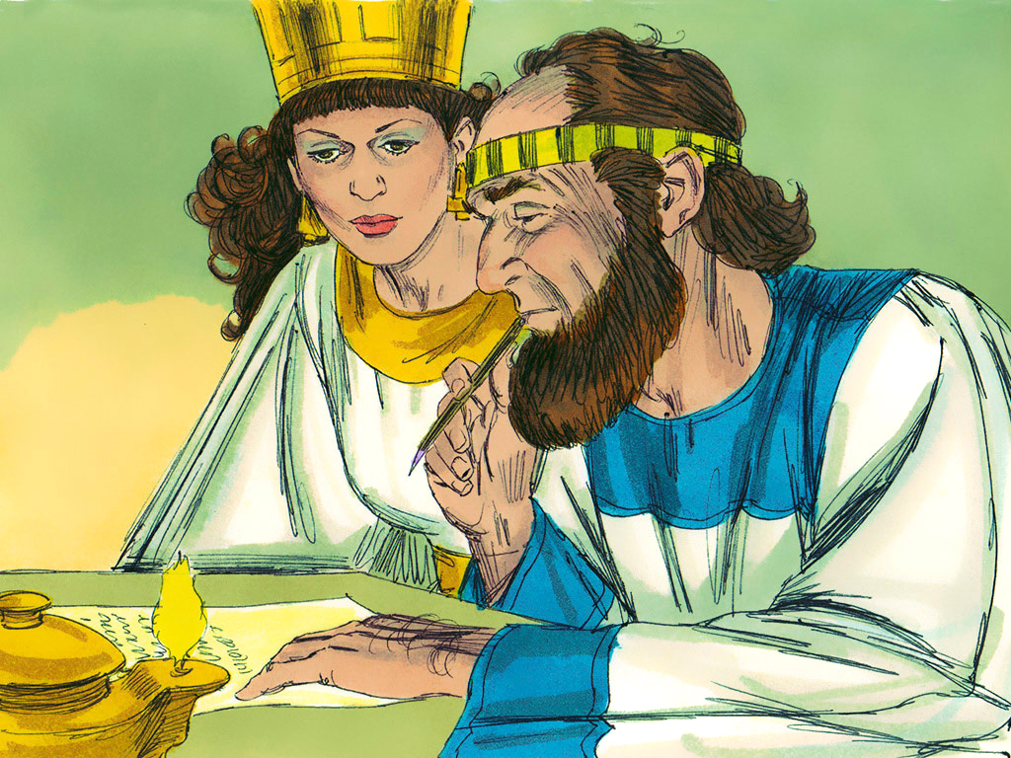
5. Un final feliz
Ester 8:1-8
25

Slide 26
5. Un final feliz
Ester 8:1-8
“El mismo día, el rey Asuero dio a la reina Ester la casa de Amán enemigo de los judíos; y Mardoqueo vino delante del rey, porque Ester le declaró lo que él era respecto de ella. Y se quitó el rey el anillo que recogió de Amán, y lo dio a Mardoqueo. Y Ester puso a Mardoqueo sobre la casa de Amán. Volvió luego Ester a hablar delante del rey, y se echó a sus pies, llorando y rogándole que hiciese nula la maldad de Amán agagueo y su designio que había tramado contra los judíos.”
26

Slide 27
5. Un final feliz
Ester 8:1-8
“Entonces el rey extendió a Ester el cetro de oro, y Ester se levantó, y se puso en pie delante del rey, y dijo: Si place al rey, y si he hallado gracia delante de él, y si le parece acertado al rey, y yo soy agradable a sus ojos, que se dé orden escrita para revocar las cartas que autorizan la trama de Amán hijo de Hamedata agagueo, que escribió para destruir a los judíos que están en todas las provincias del rey.”
27

Slide 28
5. Un final feliz
Ester 8:1-8
“Porque ¿cómo podré yo ver el mal que alcanzará a mi pueblo? ¿Cómo podré yo ver la destrucción de mi nación? Respondió el rey Asuero a la reina Ester y a Mardoqueo el judío: He aquí yo he dado a Ester la casa de Amán, y a él han colgado en la horca, por cuanto extendió su mano contra los judíos. Escribid, pues, vosotros a los judíos como bien os pareciere, en nombre del rey, y selladlo con el anillo del rey; porque un edicto que se escribe en nombre del rey, y se sella con el anillo del rey, no puede ser revocado.”
28

Slide 29
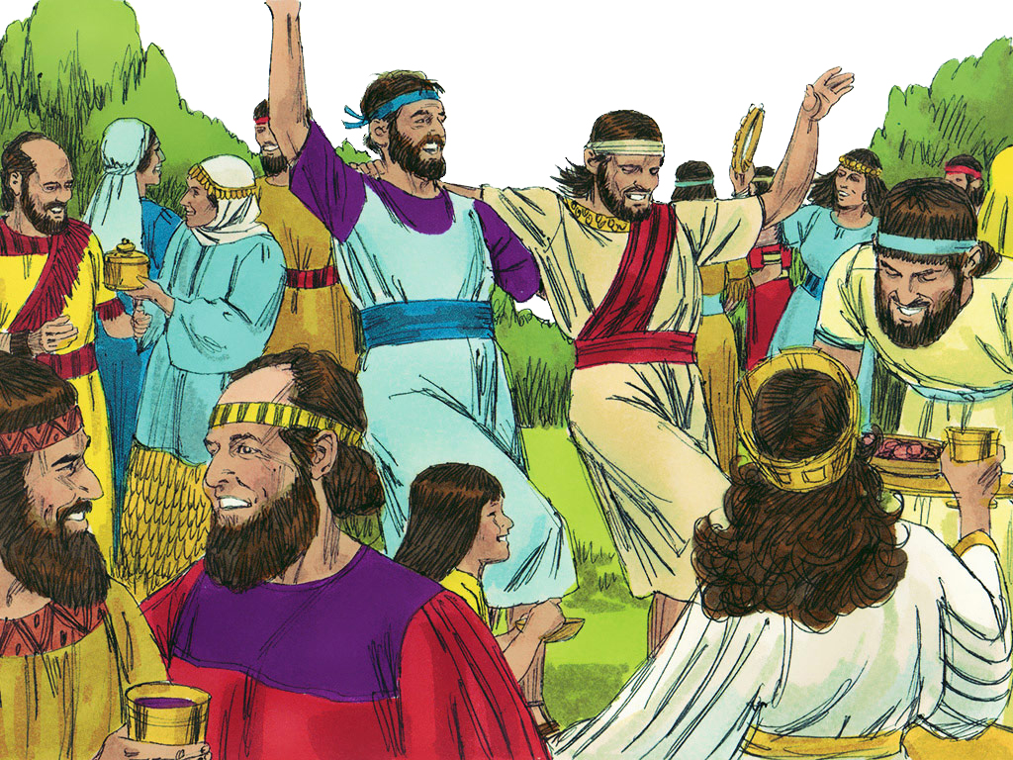
Ester 8:9 – 10:3

Slide 30
Preguntas
Al ocultar su judaísmo y estar dispuesta a convertirse miembro del harén del rey Asuero, Ester parecía ceder ante la cultura pagana en la que vivía. ¿Qué piensa usted de sus acciones en este sentido?
Por otras fuentes antiguas sabemos que el rey Asuero era conocido por su temperamento irracional y arranques de crueldad. Describa el dilema que enfrentaba Ester. ¿Qué sucederá si ella no hiciera nada? ¿Qué podría haber sucedido si no hubiese sido mirada con gracia?
Mire los versículos 4:12-14. ¿Qué descubre en las palabras de Mardoqueo que tal vez haya motivado a Ester a correr el riesgo?
¿Por qué pide Ester que todos los judíos de la ciudad que ayunen?
30

Slide 31
Repaso
Ester:
  Servir a Dios a menudo demanda que arriesguemos nuestra propia seguridad.
  Dios tiene un propósito para las situaciones en las que nos coloca.
  El valor, si bien es a menudo vital, no reemplaza a la planificación cuidadosa.
“Ve y reúne a todos los judíos que se hallan en Susa, y ayunad por mí, y no comáis ni bebáis en tres días, noche y día; yo también con mis doncellas ayunare igualmente y entonces entrare a ver al rey, aunque no sea conforme a la ley; y si perezco, que perezca. (Ester 4:16)
31

Slide 32
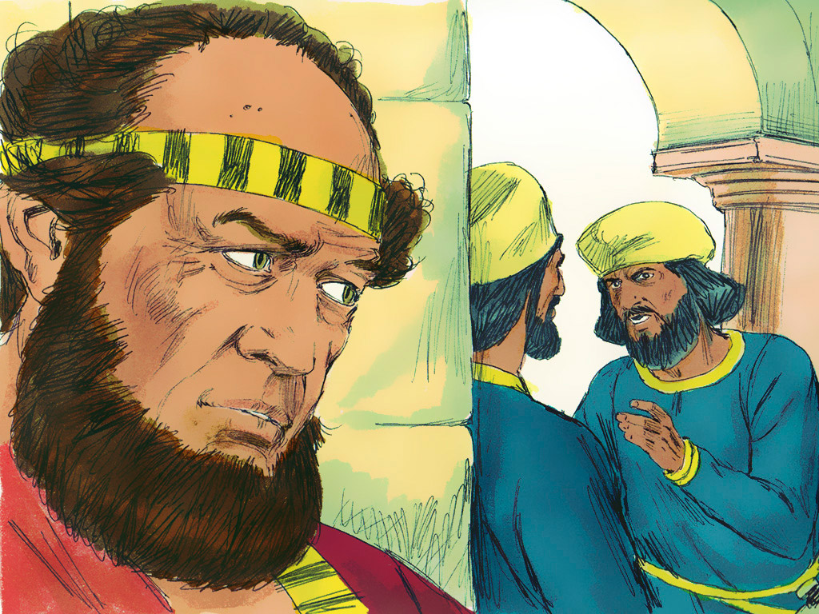
Repaso
Mardoqueo
  Las oportunidades que tenemos son más importantes que las que hubiéramos deseado tener.
  Podemos confiar en que Dios entretejerá los hechos de la vida para nuestro beneficio, aun cuando quizá no podamos ver el plan completo.
  Las recompensas por hacer lo correcto se retrasan en ocasiones, pero Dios mismo las garantiza.
“Porque Mardoqueo el judío fue el segundo después del rey Asuero, y grande entre los judíos, y estimado por la multitud de sus hermanos, porque procuró el bienestar de su pueblo y habló paz para todo su linaje.” (Ester 10:3)
32

Slide 33
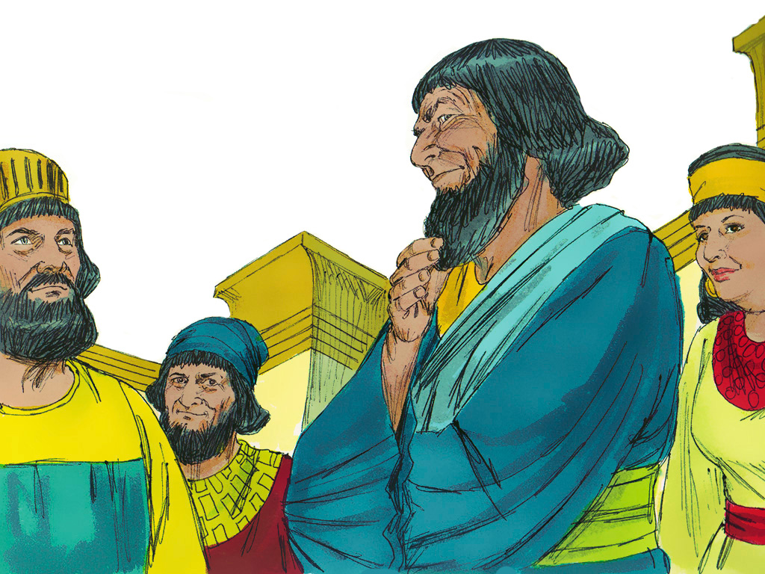
Repaso
Amán
  El odio, la soberbia y la presunción serán castigados.
  Dios tiene un registro sorprendente por hacer que planes perversos se vuelvan en contra de quienes los diseñan.
  La insaciable ser de poder y de prestigio resulta autodestructiva.
“Y vio Amán que Mardoqueo ni se arrodillaba ni se humillaba delante de él; y se llenó de ira. Pero tuvo en poco poner mano en Mardoqueo solamente, pues ya le habían declarado cual era el pueblo de Mardoqueo; y procuro Aman destruir a todos los judíos que había en el reino de Asuero, al pueblo de Mardoqueo.”(Ester 3:5-6)
33

Slide 34
Bibliografía
Reina Valera Revisada (1960). 1998. Miami: Sociedades Bı́blicas Unidas.
Priddy, Eunice. Extraordinarias mujeres de la Biblia. Grand Rapids, Michigan: Editorial Portavoz, 2001.
Spangler, Ann y Syswerda, Jean E. Mujeres de la Biblia. Miami, Florida: Editorial Vida, 2008.
http://www.dsmedia.org/resources/illustrations/sweet-publishing/ (imágenes bíblicas).
34
Notes:
34

Slide 35


